Slide 1

Membuat Database di Ms. Access
PROGRAM STUDI TEKNIK INFORMATIKA
MATA KULIAH
DASAR KOMPUTASI
Nurul Anisa Sri Winarsih, M. Cs
2020
<a href='https://www.freepik.com/vectors/business'>Business vector created by vectorpouch - www.freepik.com</a>

Slide 2
Capaian Pembelajaran
PROGRAM STUDI
TEKNIK INFORMATIKA
MATA KULIAH
DASAR KOMPUTASI
Mahasiswa mampu membuat database di Ms. Access
Kemampuan Akhir yang Diharapkan
Mahasiswa dapat membuat tabel
Mahasiswa dapat menambahkan field sesuai dengan tipe data
Mahasiswa dapat mengisi tabel
Mahasiswa dapat membuat relasi
Mahasiswa dapat menentukan query

Slide 3
Database/ Basis Data
PROGRAM STUDI
TEKNIK INFORMATIKA
MATA KULIAH
DASAR KOMPUTASI
Basis data adalah tempat Anda menyimpan informasi
Database memungkinkan Anda menyimpan informasi yang terkait dengan topik tertentu dengan cara yang terorganisasi Selain menyimpan informasi, Anda dapat mengurutkan, mengekstrak, dan meringkas informasi yang terkait dengan data
Contoh: Microsoft Office Access

Slide 4

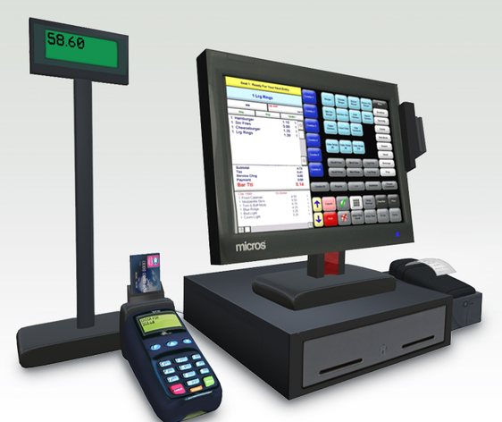
Database dalam kehidupan sehari-hari
PROGRAM STUDI
TEKNIK INFORMATIKA
MATA KULIAH
DASAR KOMPUTASI

Slide 5
Level Penyimpanan Data
PROGRAM STUDI
TEKNIK INFORMATIKA
MATA KULIAH
DASAR KOMPUTASI
Bit | Bagian terkecil dalam hirarki penyimpanan data dalam database Direpresentasikan 1 dan 0
Byte | Direpresentasikan dalam karakter (kombinasi dari bit) letter, number, dan spesial karakter contoh : a, b, c, 1, 2, 3, “ , ; , #
Field | Data terdiri dari beberapa karakter contoh : russell, 17, …
Record | Kumpulan dari field yang berkaitan contoh : name, age, …
File | Kumpulan dari record yang berkaitan File : student, …

Slide 6
Mengenal Ms.Access
PROGRAM STUDI
TEKNIK INFORMATIKA
MATA KULIAH
DASAR KOMPUTASI
<a href='https://www.freepik.com/vectors/business'>Business vector created by vectorpouch - www.freepik.com</a>

Slide 7
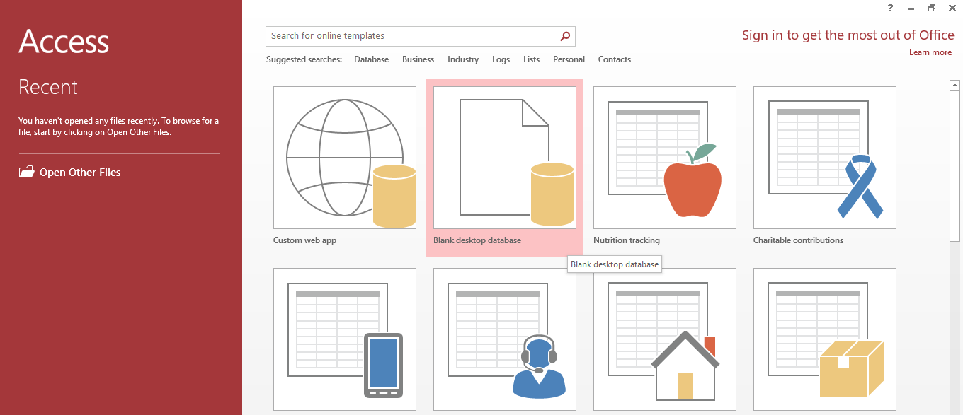
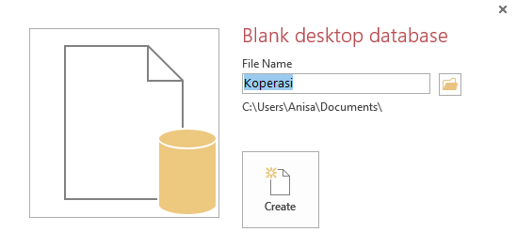
Ms. Access 2013
PROGRAM STUDI
TEKNIK INFORMATIKA
MATA KULIAH
DASAR KOMPUTASI
Klik Windows lalu ketik “access”. Pilih Blank, dan buat database Koperasi. Jangan lupa klik Create.

Slide 8
Membuat database Koperasi
PROGRAM STUDI
TEKNIK INFORMATIKA
MATA KULIAH
DASAR KOMPUTASI
Buat tabel – tabel berikut:
Tabel Barang
Tabel Karyawan
Tabel Detail_Penjualan

Slide 9
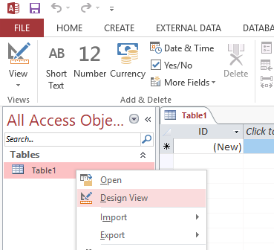
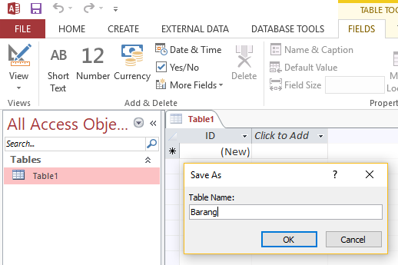
1. Membuat tabel Barang
PROGRAM STUDI
TEKNIK INFORMATIKA
MATA KULIAH
DASAR KOMPUTASI
Klik kanan pada Table1, pilih Design view
Save dengan nama tabel Barang

Slide 10
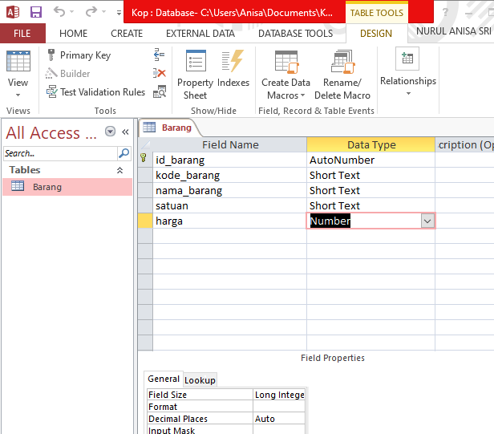
2. Menentukan Field Name di tabel Barang
PROGRAM STUDI
TEKNIK INFORMATIKA
MATA KULIAH
DASAR KOMPUTASI
Setelah itu kita mulai design table beserta menentukan fieldnya,
caranya klik kanan pada tabel Barang kemudian pilih Design View , dan tentukan Primary Key nya pada id_barang seperti gambar
Field name :
id_barang, kode_barang, nama_barang, satuan, harga

Slide 11
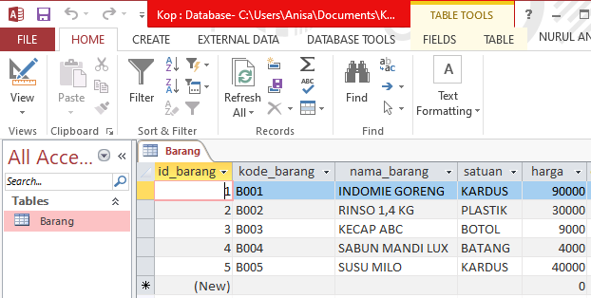
3. Isi tabel Barang
PROGRAM STUDI
TEKNIK INFORMATIKA
MATA KULIAH
DASAR KOMPUTASI
Setelah dibuat Design nya, lalu klik kanan pada tabel Barang kemudian pilih open, lalu masukkan 5 data seperti gambar:

Slide 12
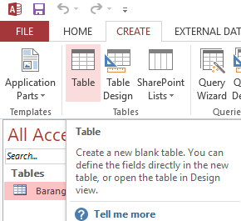
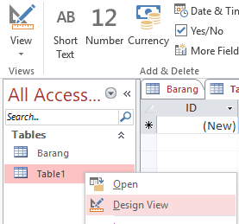
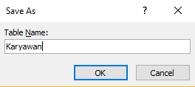
4. Membuat tabel Karyawan
PROGRAM STUDI
TEKNIK INFORMATIKA
MATA KULIAH
DASAR KOMPUTASI
Klik panel Create pilih Tabel
Klik kanan pada Table1, pilih Design view
Save dengan nama tabel Karyawan

Slide 13
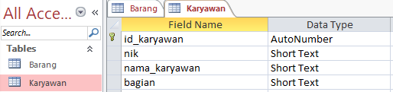
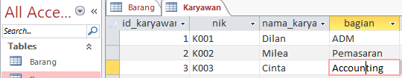
5. Membuat field name & isi table Karyawan
PROGRAM STUDI
TEKNIK INFORMATIKA
MATA KULIAH
DASAR KOMPUTASI
Isi field name : id_karyawan, nik, nama_karyawan, bagian
Selanjutnya klik kanan pada table Karyawan kemudian pilih open, lalu masukkan 3 data seperti gambar dibawah ini :

Slide 14
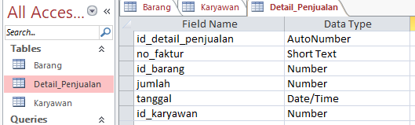
6. Membuat table Detail_Penjualan
PROGRAM STUDI
TEKNIK INFORMATIKA
MATA KULIAH
DASAR KOMPUTASI
Buat table baru Detail_Penjualan
Isi field name : id_detail_penjualan, no_faktur, id_barang, jumlah, tanggal, id_karyawan

Slide 15
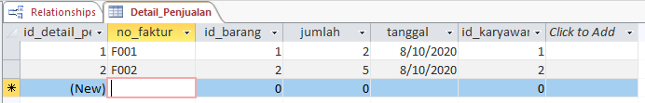
7. Mengisi table Detail_Penjualan
PROGRAM STUDI
TEKNIK INFORMATIKA
MATA KULIAH
DASAR KOMPUTASI
Setelah itu klik kanan pada Detail_Penjualan kemudian pilih Open, lalu masukkan 2 data seperti gambar dibawah ini :

Slide 16
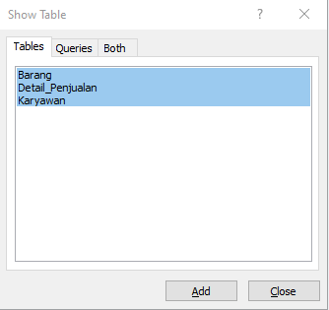
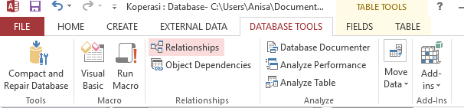
8. Membuat relasi
PROGRAM STUDI
TEKNIK INFORMATIKA
MATA KULIAH
DASAR KOMPUTASI
Langkah selanjutnya kita harus menghubungkan (Relationship) tabel-tabel tersebut:
Caranya adalah: Buat relasi antara tabel-tabel tersebut dengan mengklik Database Tool dan Relationship kemudian akan muncul Show Tabel, setelah itu pilih semua tabel lalu klik Add

Slide 17
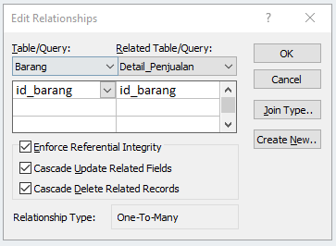
9. Membuat relasi (2)
PROGRAM STUDI
TEKNIK INFORMATIKA
MATA KULIAH
DASAR KOMPUTASI
Untuk membuat relasi, drag Primary Key ke Kunci tamu pada tabel lain. Sesaat setelah melakukan drag dari Primary Key ke Kunci tamu di tabel lain, akan muncul jendela konfirmasi, klik Create. Lihat gambar disamping ini :

Slide 18
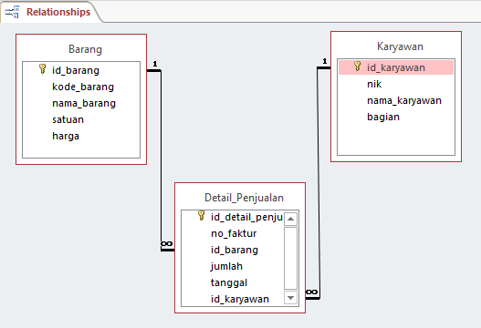
10. Membuat relasi (3)
PROGRAM STUDI
TEKNIK INFORMATIKA
MATA KULIAH
DASAR KOMPUTASI
Relasikan tabel-tabel tersebut sehingga seperti gambar dibawah ini :

Slide 19
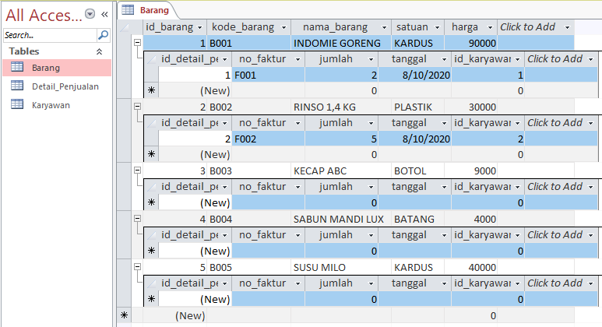
11. Hasil relasi table Barang
PROGRAM STUDI
TEKNIK INFORMATIKA
MATA KULIAH
DASAR KOMPUTASI
Maka tabel-tabel tersebut akan saling berhubungan ketika kita input transaksi.
Dibawah ini adalah tampilan tabel-tabel yang telah kita relasikan.
Tabel Barang

Slide 20
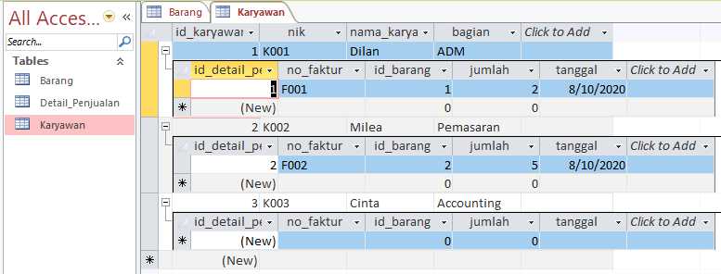
12. Hasil relasi table Karyawan
PROGRAM STUDI
TEKNIK INFORMATIKA
MATA KULIAH
DASAR KOMPUTASI
Tabel Karyawan

Slide 21
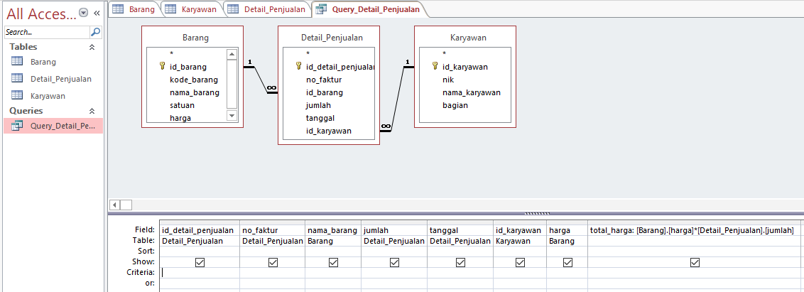
13. Membuat Query (1)
PROGRAM STUDI
TEKNIK INFORMATIKA
MATA KULIAH
DASAR KOMPUTASI
Selanjutnya untuk membuat operasi penghitungan transaksi pada tabel detail_penjualan, kita harus membuat Query, caranya adalah :
Klik Create, lalu pilih Query Design setelah itu pilih semua tabel lalu, klik Add klik Close
Pada jendela Query buat Query seperti gambar disamping ini :

Slide 22
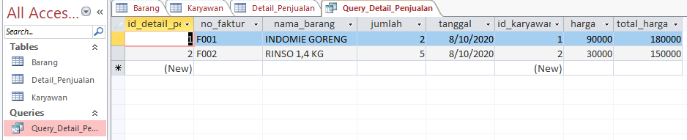
14. Membuat Query (2)
PROGRAM STUDI
TEKNIK INFORMATIKA
MATA KULIAH
DASAR KOMPUTASI
Pada kolom terakhir pada field ketikan
total_harga: [Barang].[harga]*[Detail_Penjualan].[jumlah]
maka setelah dijalankan hasilnya seperti gambar berikut :
Simpan query dengan nama: Query_Detail_Penjualan

Slide 23

THANKS
ANY QUESTIONS?

